Slide 1

MANUAL BAGI LOGIN KEDATANGAN

Slide 2
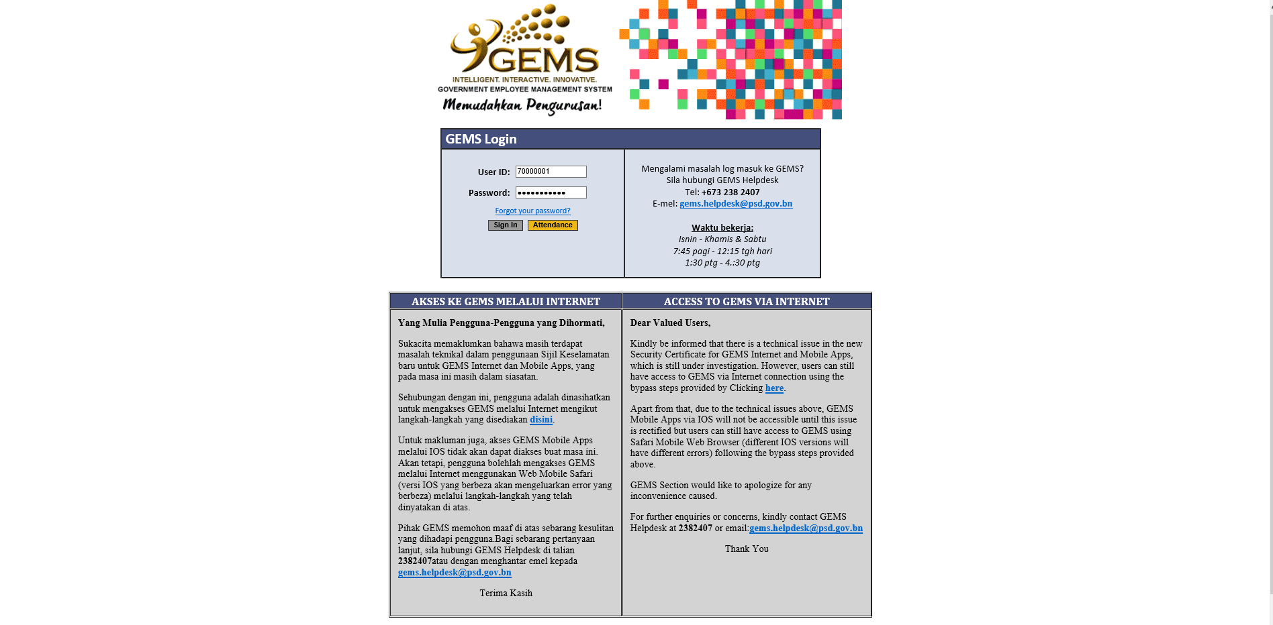
1. Masukkan no. kad pintar diruang “User ID”
2. Masukkan kata laluan diruang “Password”
3. Tekan “Attendance”

Slide 3
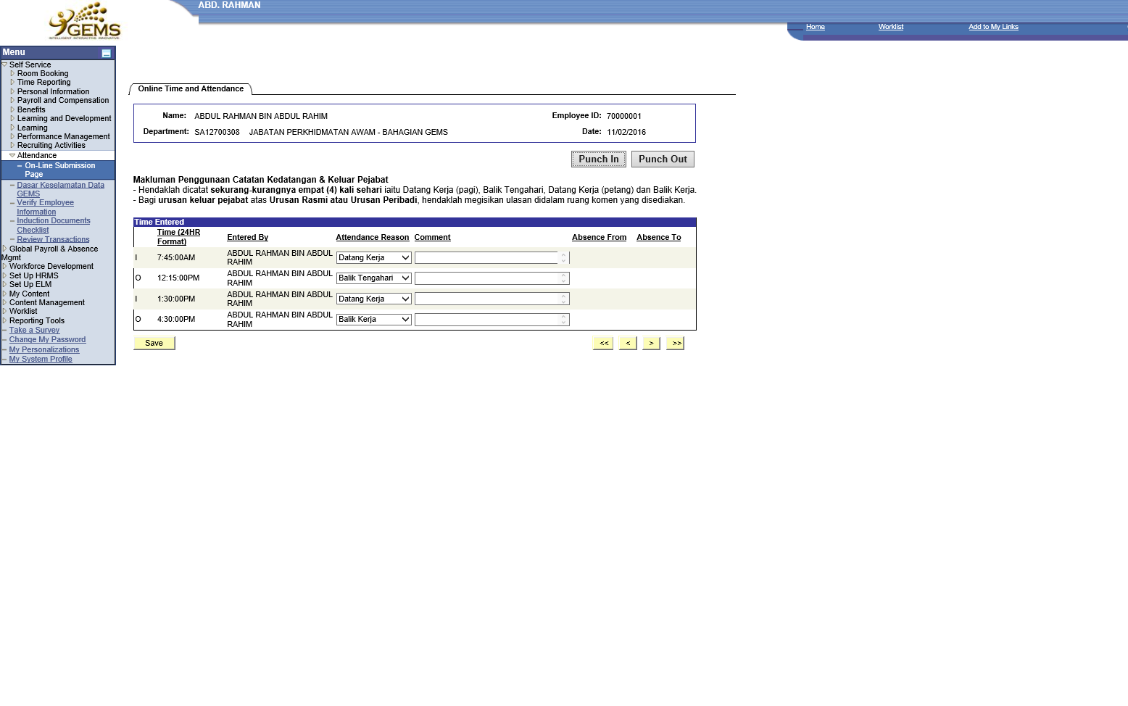
*Peringatan*
Pastikan “Saved” terpapar selepas menekan “Save”
4. Tekan “punch in” untuk datang kerja disebalah pagi atau kembali semula berkerja disebelah petang
5. Tekan “punch out” untuk keluar (balik tengahari) atau balik kerja
6. Tekan “Save”
*Makluman*
Sila masukkan komen sekiranya awda mempunyai masalah kehadiran seperti urusan penting yang memerlukan awda keluar dari waktu bertugas

